Slide 1
Gestión de E/S y planificación de discos

Slide 2
Categorías de dispositivos de entrada/salida
Dispositivos legibles por los humanos:
  Apropiados para la comunicación con el usuario
  Impresoras
  Terminales de video:
    Pantalla
    Teclado
    Ratón

Slide 3
Categorías de dispositivos de entrada/salida
Dispositivos legibles por la máquina:
  Adecuados para comunicarse con equipos electrónicos
  Discos y unidades de cinta
  Sensores
  Controladores
  Activadores

Slide 4
Categorías de dispositivos de entrada/salida
Dispositivos de comunicaciones:
  Apropiados para comunicarse con dispositivos lejanos
  Adaptadores de líneas digitales
  Modem

Slide 5
Diferencias entre las clases de dispositivos de E/S
Velocidad de transferencia de datos
  Puede haber una diferencia de varios órdenes de magnitud en las velocidades de transmisión de datos
Aplicación
  El uso al que está destinado un dispositivo tiene influencia en el software
Complejidad de control
  Las diferencias de complejidad entre los dispositivos quedan filtradas por los módulos de E/S que controlan los dispositivos
Unidad de transferencia
  Los datos pueden transferirse como un flujo de bytes o caracteres o en bloques de mayor tamaño
Representación de datos
  Los dispositivos usan diferentes esquemas de codificación de datos
Condiciones de error
  La naturaleza de los errores, el modo en que se notifican, sus consecuencias y el rango disponible de respuestas difieren considerablemente

Slide 6
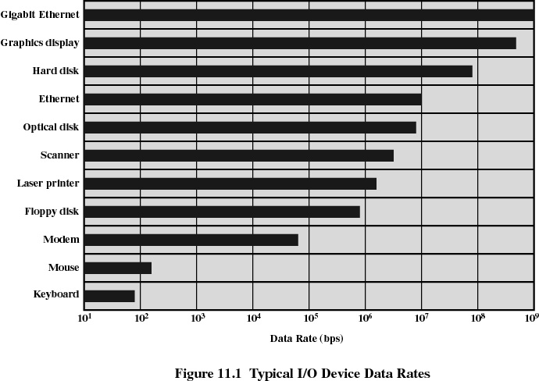
Ethernet de gigabit
Pantalla gráfica
Disco duro
Ethernet
Disco óptico
Escáner
Impresora láser
Disco flexible
Módem
Ratón
Teclado
10¹
10²
10³
10⁴
10⁵
10⁶
10⁷
10⁸
10⁹
Velocidad de datos (bps)
Figura 11.1. Velocidades de datos de dispositivos de E/S típicos.

Slide 7
Técnicas para realizar la E/S
E/S programada
  El proceso espera a que termine la operación
E/S dirigida por interrupciones
  Se emite una orden de E/S
  El procesador continúa con la ejecución de las instrucciones
  El módulo de E/S lo interrumpe cuando completa su trabajo
Acceso directo a la memoria (DMA)
  Un módulo de DMA controla el intercambio de datos entre la memoria principal y el dispositivo de E/S.
  El procesador se interrumpe sólo cuando se ha transferido el bloque entero

Slide 8
Evolución de las funciones de E/S
El procesador controla directamente los dispositivos periféricos
Se añade un controlador o módulo de E/S
  El procesador utiliza E/S programada sin interrupciones
  El procesador se aísla de los detalles específicos de las interfaces con dispositivos externos
Controlador o módulo de E/S con interrupciones
  El procesador no tiene que desperdiciar tiempo esperando a que se realice una operación de E/S
Acceso directo a la memoria
  Se puede mover un bloque de datos a la memoria sin que intervenga el procesador
  El procesador sólo interviene al principio y al final de la transferencia
El módulo de E/S es un procesador separado
Procesador de E/S
  El módulo de E/S posee su propia memoria local
  Es un computador independiente

Slide 9
Acceso directo a la memoria
Toma el control del sistema desde la CPU para transferir datos desde y hacia la memoria a través del bus del sistema.
Se utiliza el robo de ciclos para transferir datos a través del bus del sistema.
El ciclo de instrucción se suspende para dar paso a la transferencia de datos.
La CPU espera un ciclo del bus.
No existe interrupción alguna:
  No salva el contexto.

Slide 10
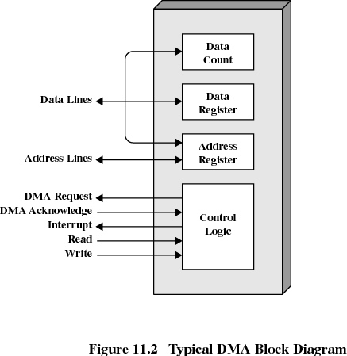
DMA
Cuenta
de datos
Líneas de datos
Registros
de datos
Registros
de dirección
Líneas de direcciones
Solicitud de DMA
Reconocimiento de DMA
Lógica
de control
Interrupción
Lectura
Escritura
Figura 11.2. Diagrama de bloques de un DMA típico.

Slide 11
DMA
El robo de ciclos hace que la CPU ejecute más lentamente.
El número de ciclos de bus requeridos se puede acortar mediante la integración de las funciones del DMA y de la E/S.
Debe haber un camino entre el módulo de DMA y el módulo de E/S que no pasen por el bus del sistema.

Slide 12
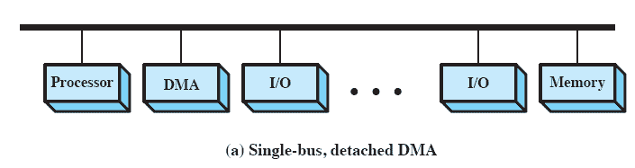
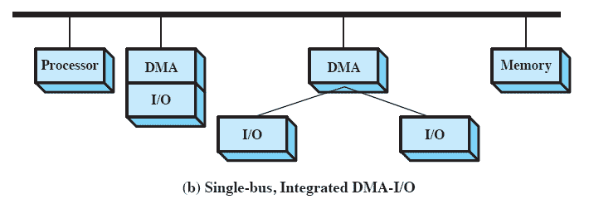
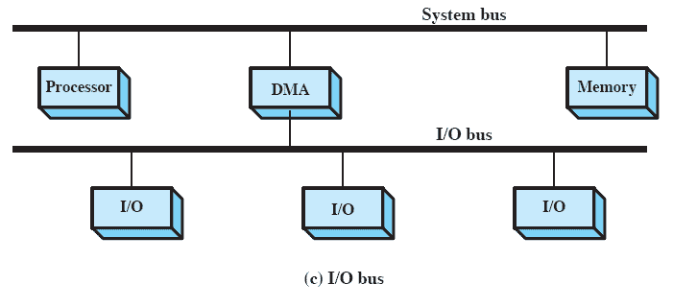
Configuraciones posibles de DMA

Slide 13
Aspectos de diseño en los SO
Eficiencia
  la mayoría de los dispositivos de e/s son extremadamente lentos en comparación con la memoria principal
  el uso de la multiprogramación permite que algunos procesos esperen en operaciones de e/s mientras otro proceso se está ejecutando
  la e/s no puede seguir el paso de la actividad del procesador
  se utiliza el intercambio para introducir más procesos listos, que es una operación de e/s
Generalidad
  es preferible gestionar todos los dispositivos de e/s de una manera uniforme
  oculta la mayoría de los detalles de la e/s con dispositivos en rutinas de bajo nivel, de forma que los procesos y los niveles superiores contemplen a los dispositivos en términos generales, como la lectura, escritura, apertura, cierre, bloqueo y desbloqueo

Slide 14
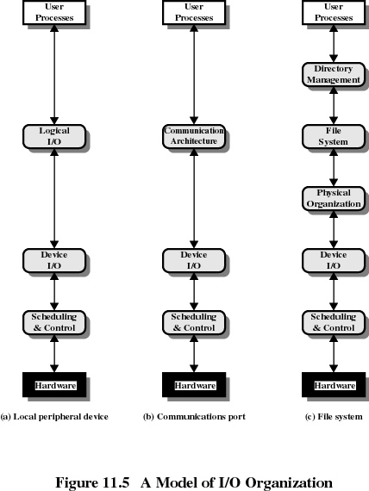

Slide 15
Uso de buffers en E/S
Se transfieren las entradas de que se hagan las peticiones correspondientes y las de salida un cierto tiempo después de que se haya hecho la petición
Dispositivos orientados a bloque
  La información se almacena en bloques de tamaño fijo
  Las transferencias de un bloque se realizan cada vez.
  Se utilizan para los discos y dispositivos USB
Dispositivos orientados a flujo:
  Transfieren los datos como una serie de bytes.
  Se utilizan para los terminales, impresoras, puertos de comunicación, ratones y otros dispositivos que no son de almacenamiento secundario.

Slide 16
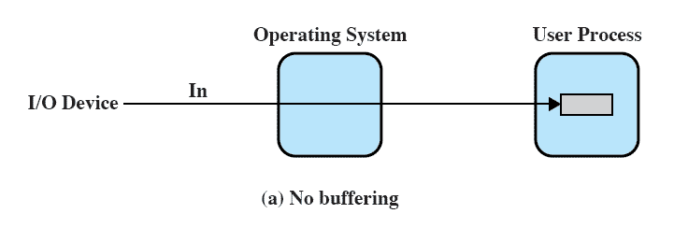
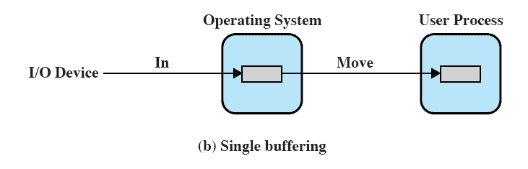
Esquema de uso de buffers de E/S

Slide 17
Esquema de uso de buffers de E/S

Slide 18
Buffer único
Dispositivos orientados a bloque:
  El proceso de usuario puede procesar un bloque de datos mientras se está leyendo el siguiente.
  Se puede dar el intercambio, ya que la entrada tiene lugar en la memoria del sistema y no en la memoria de usuario.
  El sistema operativo debe guardar constancia de las asignaciones de memorias intermedias del sistema a procesos de usuario.

Slide 19
Buffer único
Dispositivos orientados a flujo de caracteres:
  Se aplica por líneas
  La entrada del ususario a partir de un terminal se realiza por líneas, marcadas con un retorno de carro al final de la misma
  La salida al terminal es línea a línea

Slide 20
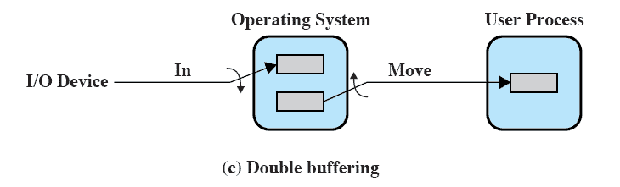
Buffer doble
Utiliza dos buffers del sistema en lugar de uno.
Un proceso puede transferir datos hacia o desde un buffer mientras que el sistema operativo vacía o rellena el otro.

Slide 21
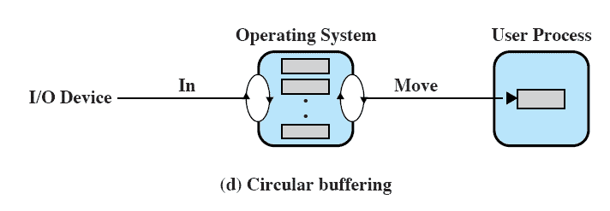
Buffer circular
Se usan más de dos buffers
Cada buffer individual constituye una unidad del buffer circular
Se usan cuando las operaciones de E/S han de ir al ritmo del proceso

Slide 22
Parámetros de rendimiento del disco
Para leer o escribir, la cabeza debe ponerse en la pista deseada, al comienzo del sector pertinente.
Tiempo de búsqueda:
  Es el tiempo que se tarda en ubicar la cabeza en la pista deseada.
Retardo o latencia de giro:
  Es el tiempo que tarda el comienzo del sector en llegar hasta la cabeza.

Slide 23
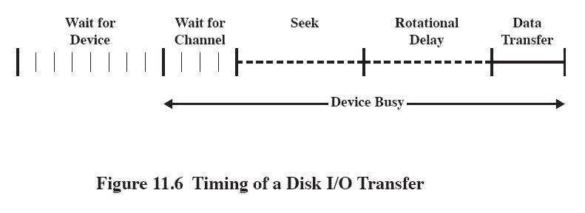
Media del tiempo de una transferencia de E/S a disco

Slide 24
Parámetros de rendimiento del disco
Tiempo de acceso:
  Es la suma del tiempo de búsqueda y el retardo de giro.
  Es decir, es el tiempo que se tarda en llegar a la posición de lectura o escritura.
La transferencia de datos tiene lugar a medida que el sector se mueve bajo la cabeza.

Slide 25
Políticas de planificación del disco
La razón de la diferencia en el rendimiento puede encontrarse en el tiempo de búsqueda
Para un disco sencillo, habrá un número de solicitudes de E/S
Si se eligen las solicitudes en un orden aleatorio, se obtendrá el peor rendimiento posible

Slide 26
Políticas de planificación del disco
Primero en entrar, primero en salir (FIFO):
  Las solicitudes se procesan en un orden secuencial
  Es una estrategia justa para todos los procesos
  Esta técnica se parece mucho a la planificación aleatoria si hay muchos procesos

Slide 27
Políticas de planificación del disco
Prioridad:
  No persigue la optimización del uso del disco, sino cumplir con otros objetivos
  Los trabajos por lotes que sean cortos tienen una prioridad más alta
  Proporciona un buen tiempo de respuesta interactiva

Slide 28
Políticas de planificación del disco
Último en entrar, primero en salir:
  Buena política para los sistemas de proceso de transacciones:
    El hecho de conceder el dispositivo al último usuario acarrea pocos o nulos movimientos del brazo
  Existe la posibilidad de inanición, ya que puede que el trabajo no vuelva a ganar la cabeza de la línea

Slide 29
Políticas de planificación del disco
Primero el tiempo de servicio más corto:
  Elegir la solicitud de E/S a disco que requiera el menor movimiento posible del brazo del disco desde su posición actual.
  Siempre se elige procurando el mínimo tiempo de búsqueda.

Slide 30
Políticas de planificación del disco
SCAN:
  El brazo sólo se puede mover en un sentido, resolviendo todas las solicitudes pendientes de su ruta hasta que alcance la última pista o hasta que no haya más solicitudes en esa dirección.
  Se produce un cambio en la dirección.

Slide 31
Políticas de planificación del disco
C-SCAN:
  Restringe el rastreo a una sola dirección
  Cuando se haya visitado la última pista en un sentido, el brazo vuelve al extremo opuesto del disco y comienza a recorrerlo de nuevo

Slide 32
Políticas de planificación del disco
SCAN de N pasos:
  Divide la cola de solicitudes del disco en subcolas de longitud N.
  Las subcolas se procesan una a una mediante un SCAN.
  Mientras se procesa una cola, se añadirán nuevas solicitudes a las otras.
FSCAN:
  Emplea dos subcolas.
  Una de las colas permanece vacía en espera de nuevas solicitudes.

Slide 33
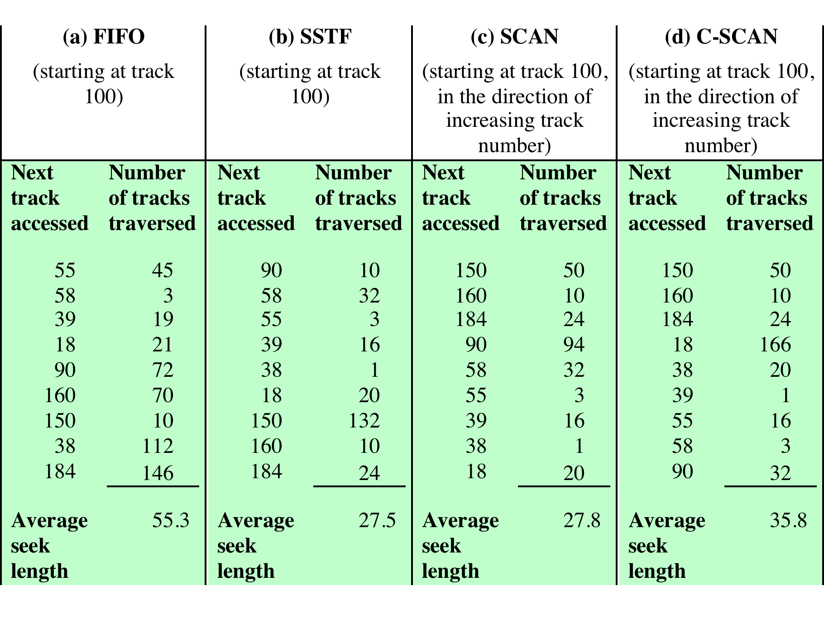
Algoritmos de planificación de discos. Comparación de tiempos

Slide 34
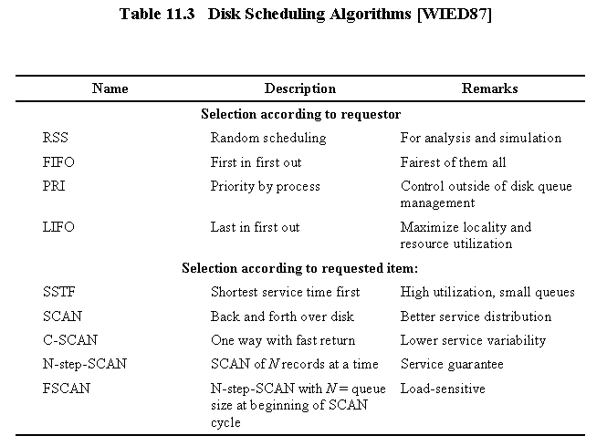
Algoritmos de planificación del disco
Tabla 11.3. Algoritmos de planificación de disco [WIED87].
Nombre
Descripción
Comentarios
Selección en función del demandante:
RSS
Planificación aleatoria
Primero en entrar, primero en salir
Prioridad del proceso
Último en entrar, primero en salir
Para análisis y simulación
El más justo de todos
El control se lleva fuera de la gestión de
la cola del disco
Maximiza el uso de recursos y cercanía
FIFO
PRI
LIFO
Selección en función del elemento solicitado:
SSTF
Primero el más corto
Recorre el disco de un lado a otro
Recorre el disco en un solo sentido
SCAN de N registros a la vez
SCAN de N pasos, con N =longitud de la cola al comienzo del ciclo del SCAN
Gran aprovechamiento y colas pequeñas
Mejor distribución del servicio
Menor variabilidad en el servicio
Garantía de servicio
Sensible a la carga
SCAN
C-SCAN
SCAN de N pasos
FSCAN

Slide 35
RAID
Ver apuntes de clase

Slide 36
Cache de disco
Es una memoria intermedia situada en la memoria principal para sectores de disco.
Contiene una copia de algunos sectores del disco.

Slide 37
Usado Menos Recientemente (LRU)
Se reemplaza el bloque que ha permanecido sin referencias en la cache durante más tiempo
La cache está formada por una pila de bloques
El bloque referenciado más recientemente está en la cima de la pila
Cuando se hace referencia un bloque de la cache, se le mueve hasta la cima de la pila

Slide 38
Usado Menos Recientemente
Cuando se trae un bloque nuevo, se elimina el bloque que está en el fondo de la pila
En realidad estos bloques no se mueven por la memoria principal
Se utiliza una pila de punteros

Slide 39
Usado Menos Frecuentemente (LFU)
Se sustituye el bloque que ha sufrido un menor número de referencias
Se asocia un contador a cada bloque
Con cada referencia al bloque, el contador se incrementa
Cuando hace falta un reemplazo, se selecciona el bloque con menor valor del contador
Puede que se haga referencia a algunos bloques a intervalos cortos de referencias repetidas y que, por lo tanto, no necesiten ser referenciados nuevamente

